Slide 1
Notes:
Fuente de texto: https://github.com/GlobalAICommunity/global-ai-bootcamp-2025/tree/main/artwork/fonts

Slide 2
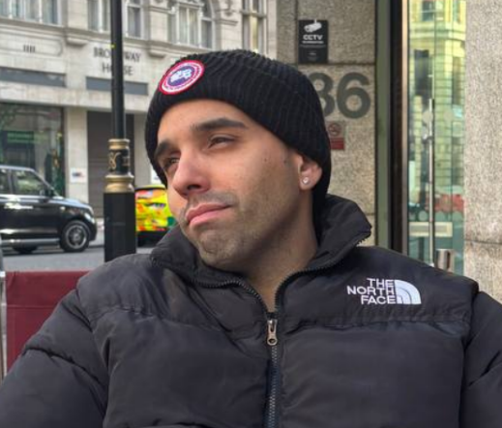
Empoderando tu salud con IA: Análisis Inteligente de Resultados Médicos con Semantic Kernel
Emiliano Montesdeoca

Slide 3
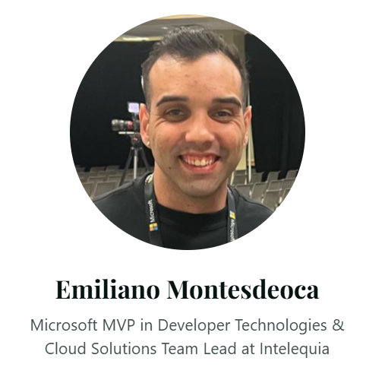
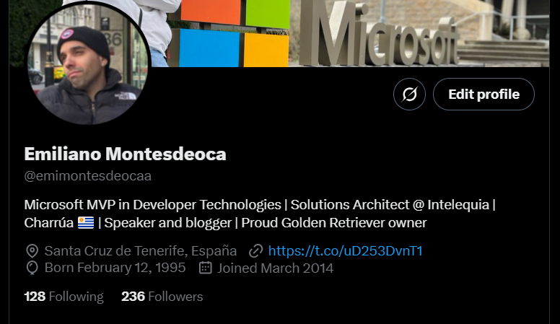
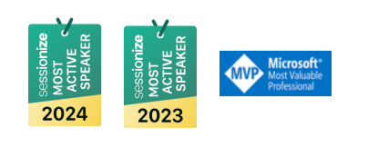

Me pueden llamar Emi
Cloud Dev Team Lead
@Intelequia
Microsoft MVP ~2022
Uruguayo + Español
Global AI Bootcamp 2025: IA para el beneficio de la sociedad
@emimontesdocaa

Slide 4
Sanidad
+
Tecnología
Global AI Bootcamp 2025: IA para el beneficio de la sociedad
@emimontesdocaa

Slide 5
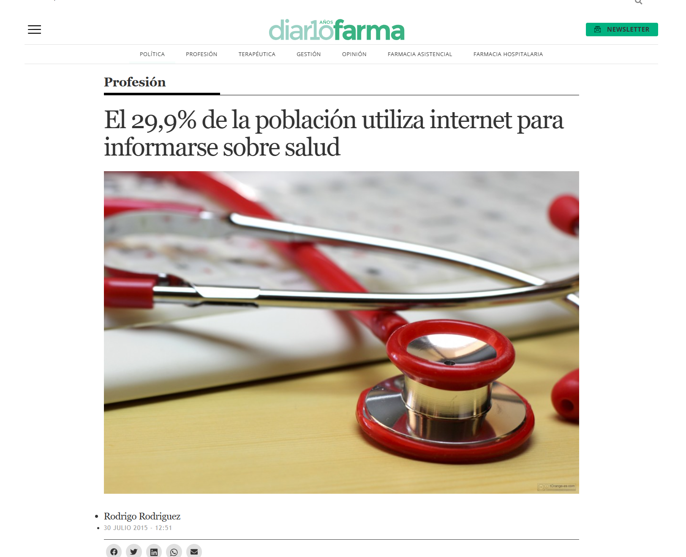
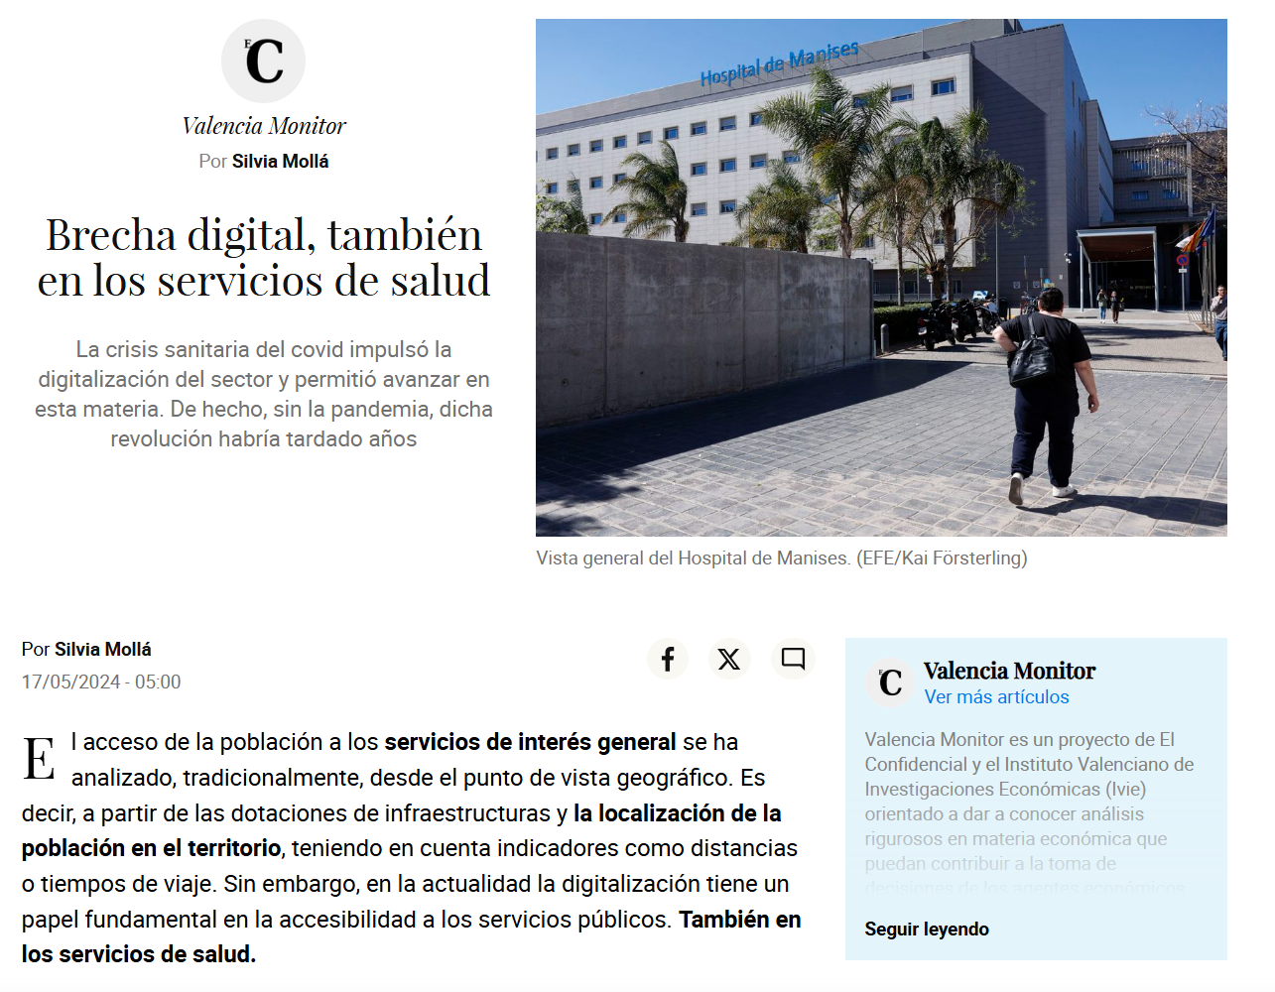
2015
2024
Brecha digital, también en los servicios de salud
El 29,9% de la población utiliza internet para informarse sobre salud | @diariofarma
Global AI Bootcamp 2025: IA para el beneficio de la sociedad
@emimontesdocaa

Slide 6
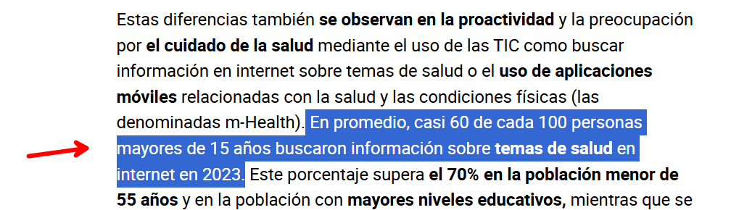
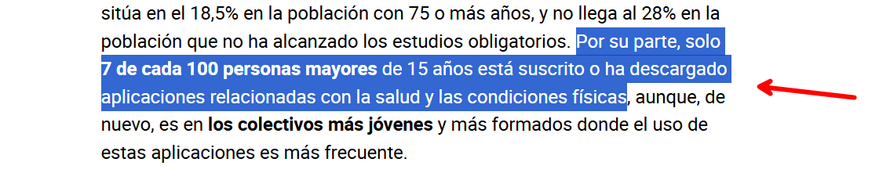
Brecha digital, también en los servicios de salud
Global AI Bootcamp 2025: IA para el beneficio de la sociedad
@emimontesdocaa

Slide 7

¿Que es lo que tenemos?
Escasa atención en ciertos lugares
Atención presencial y limitada por horarios
Gestión manual de historiales médicos
Barreras idiomáticas y geográficas
No todo el mundo puede
Global AI Bootcamp 2025: IA para el beneficio de la sociedad
@emimontesdocaa

Slide 8
¿Que es lo que queremos?
Acceso 24/7 y atención virtual inmediata
Historial en tiempo real
Posibilidad de prevención y monitorización
Inclusividad lingüística y cultural
Global AI Bootcamp 2025: IA para el beneficio de la sociedad
@emimontesdocaa

Slide 9
Impacto clave de la IA + chatbots
Empoderamiento: tus datos solo tuyos
Acceso 24/7: siempre que quieras
Igualdad: no hay trato diferente
Inclusividad: seas quien seas
Global AI Bootcamp 2025: IA para el beneficio de la sociedad
@emimontesdocaa

Slide 10
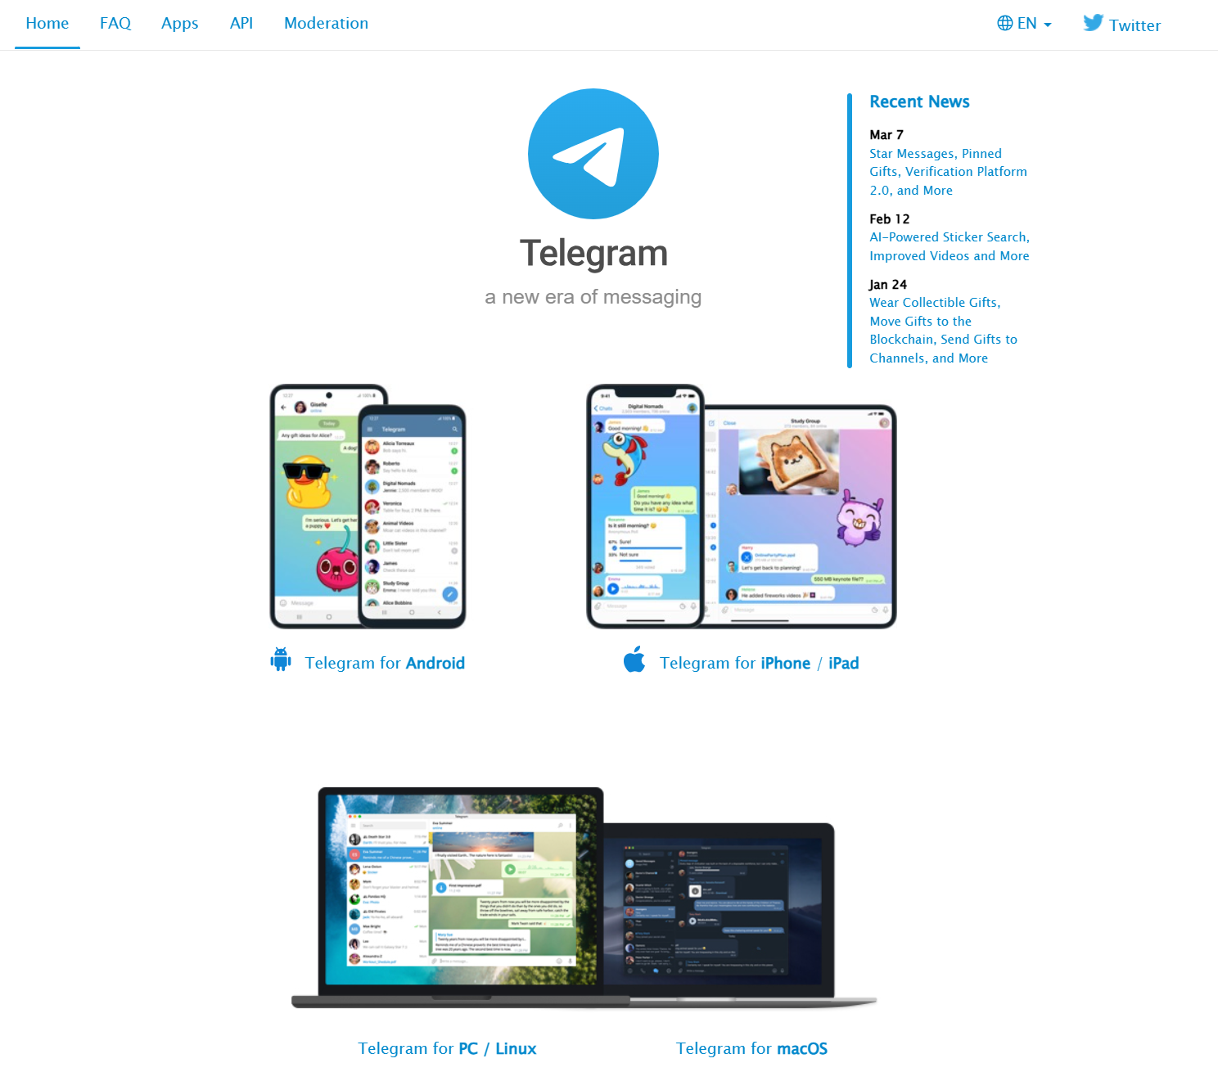
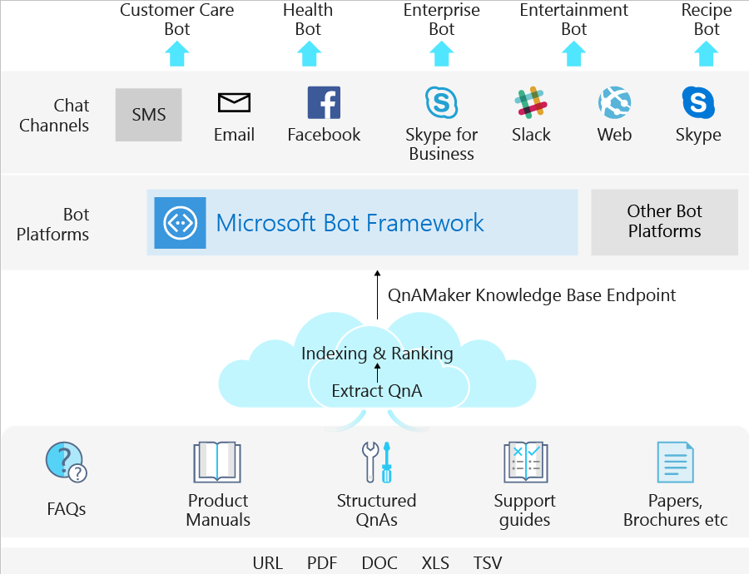
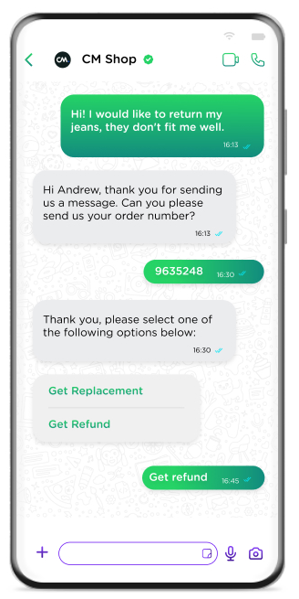
¿Por qué un chatbot?
Anonimato*
Experiencia personalizada
Acceso 24/7
Fácil implementación
Alta escalabilidad
100% disponibilidad
Global AI Bootcamp 2025: IA para el beneficio de la sociedad
@emimontesdocaa

Slide 11

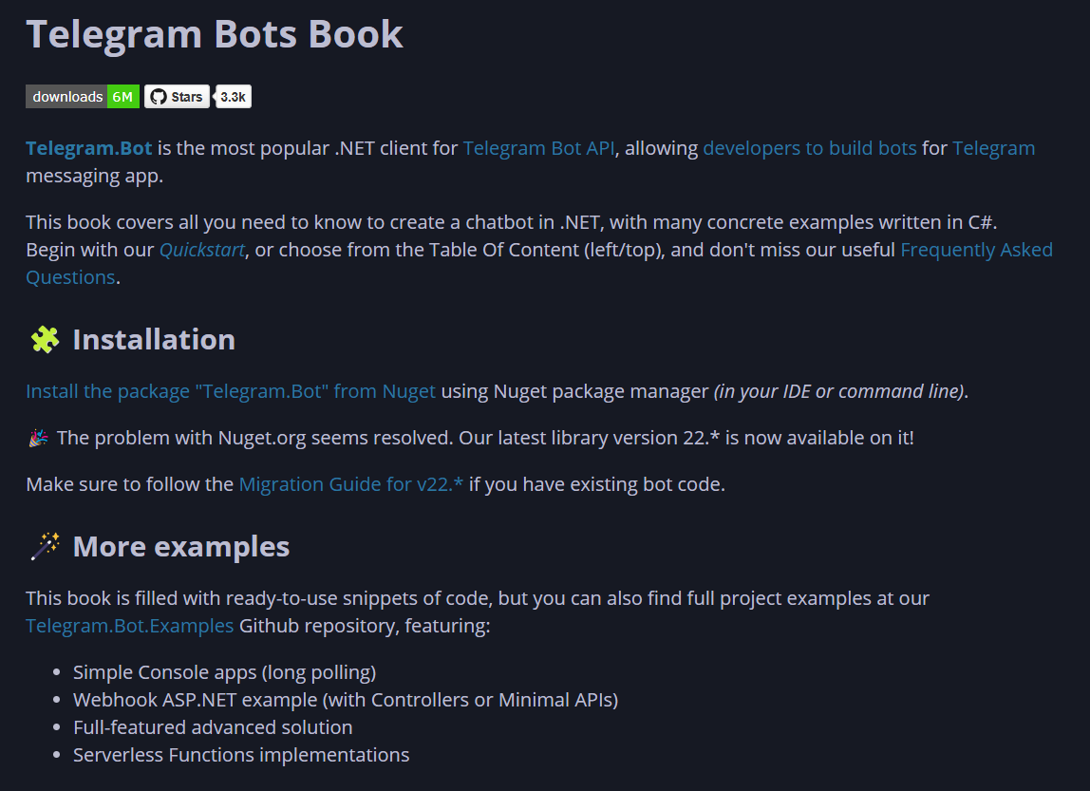
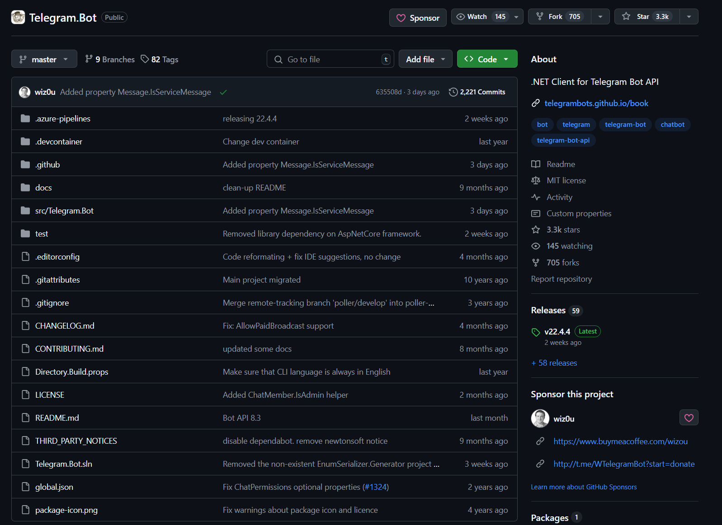
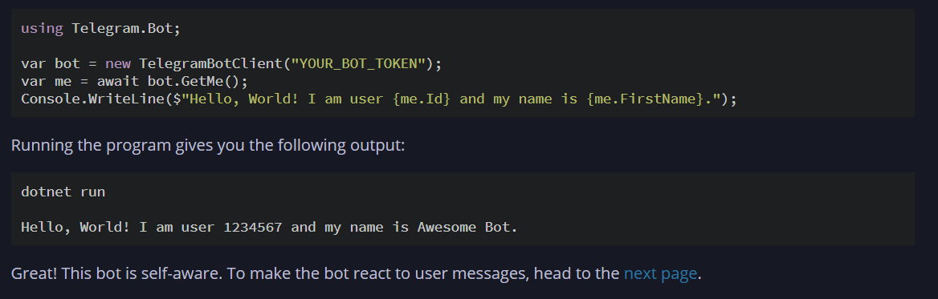
TelegramBots/Telegram.Bot: .NET Client for Telegram Bot API
Global AI Bootcamp 2025: IA para el beneficio de la sociedad
@emimontesdocaa

Slide 12
Un poquito de código no estaría mal, ¿no?
Hagamos un bot rapidito !!
Global AI Bootcamp 2025: IA para el beneficio de la sociedad
@emimontesdocaa

Slide 13

Semantic Kernel
AI made easy!
Global AI Bootcamp 2025: IA para el beneficio de la sociedad
@emimontesdocaa

Slide 14
Semantic kernel es un kit de desarrollo ligero y de código abierto que le permite crear fácilmente agentes de inteligencia artificial e integrar los modelos de IA más recientes.
Global AI Bootcamp 2025: IA para el beneficio de la sociedad
@emimontesdocaa

Slide 15
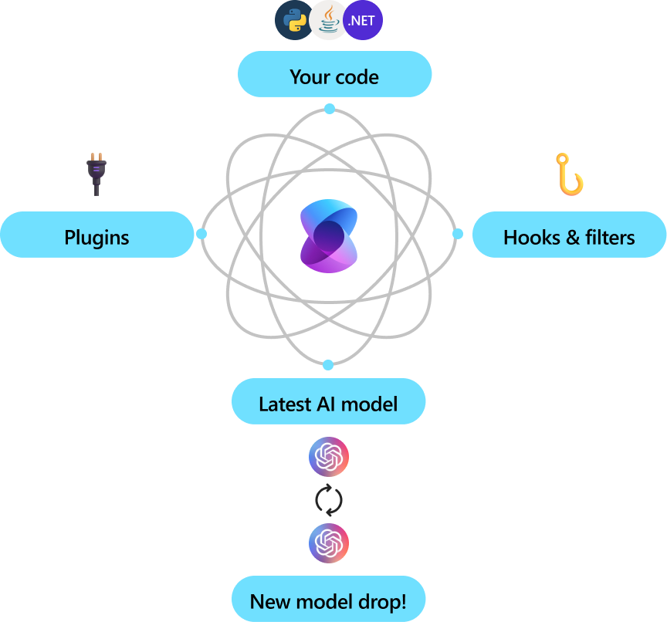
Sirve como un middleware eficaz que permite la entrega rápida de soluciones de nivel empresarial.
Global AI Bootcamp 2025: IA para el beneficio de la sociedad
@emimontesdocaa

Slide 16
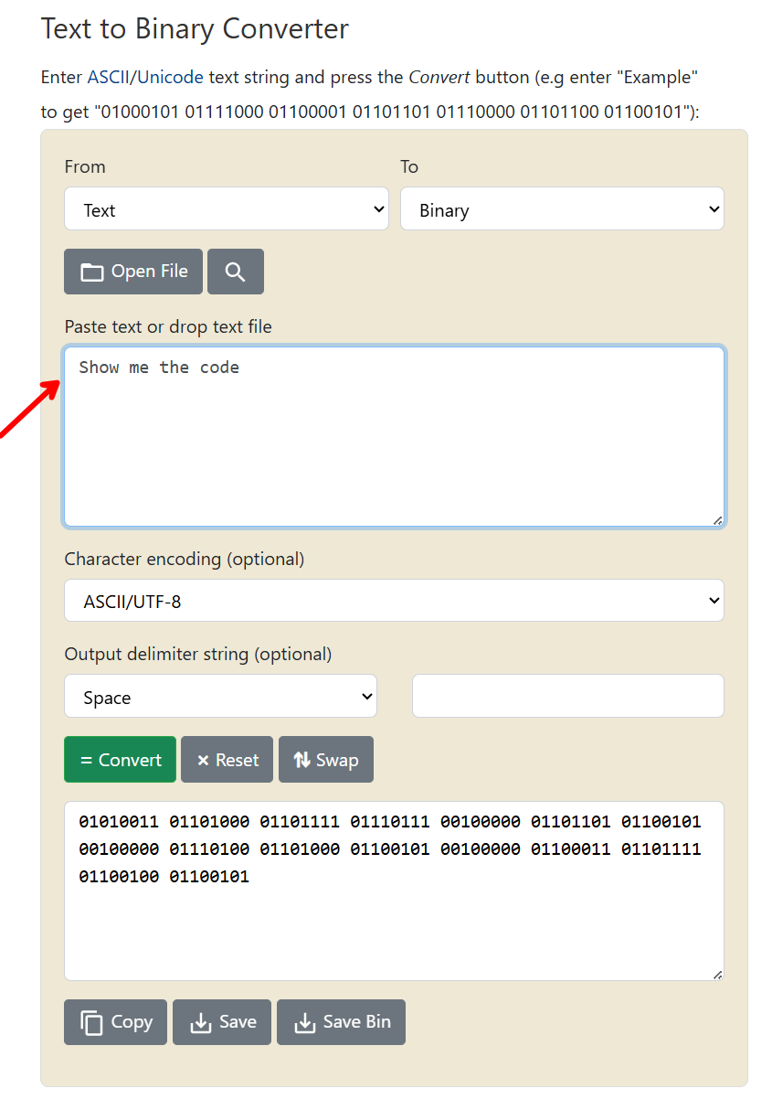
01010011 01101000 01101111 01110111 00100000 01101101 01100101 00100000 01110100 01101000 01100101 00100000 01100011 01101111 01100100 01100101
Global AI Bootcamp 2025: IA para el beneficio de la sociedad
@emimontesdocaa

Slide 17
Sanidad
+
Tecnología
Global AI Bootcamp 2025: IA para el beneficio de la sociedad
@emimontesdocaa

Slide 18
Referencias:
https://github.com/emimontesdeoca/global-ai-2025-colombia-health
https://github.com/TelegramBots/Telegram.Bot
https://learn.microsoft.com/en-us/semantic-kernel/get-started/quick-start-guide?pivots=programming-language-csharp
https://x.com/emimontesdeocaa
Global AI Bootcamp 2025: IA para el beneficio de la sociedad
@emimontesdocaa

Slide 19
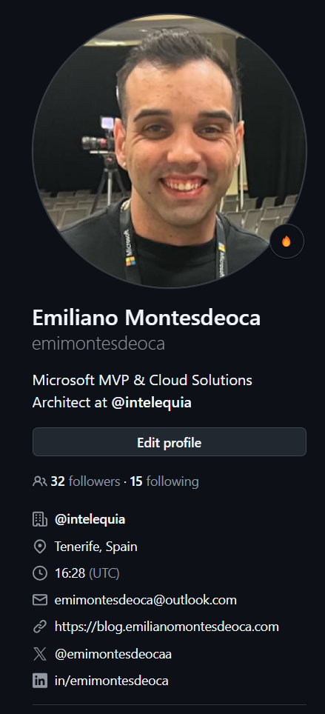
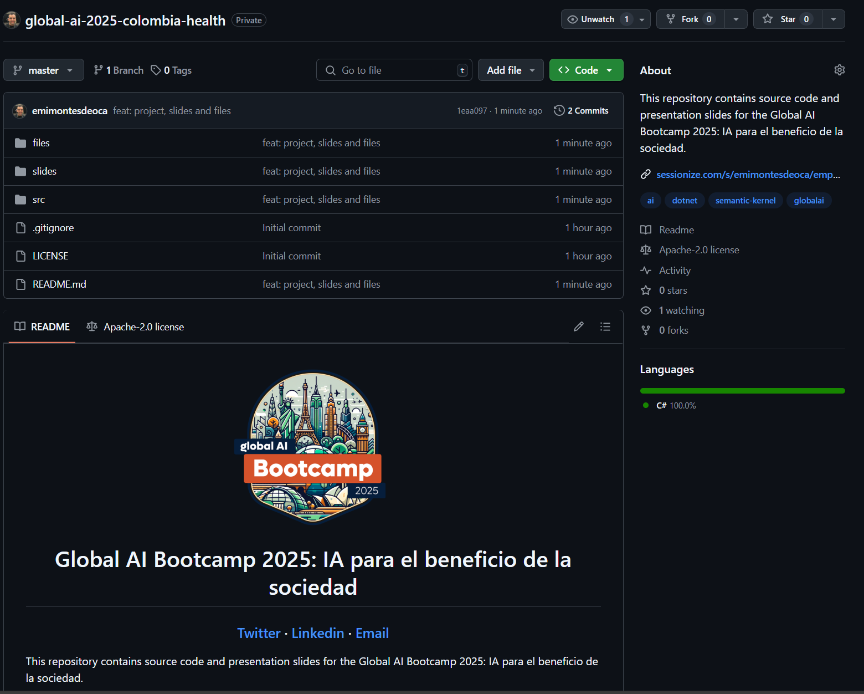
https://github.com/emimontesdeoca/global-ai-2025-colombia-health
Global AI Bootcamp 2025: IA para el beneficio de la sociedad
@emimontesdocaa

Slide 20
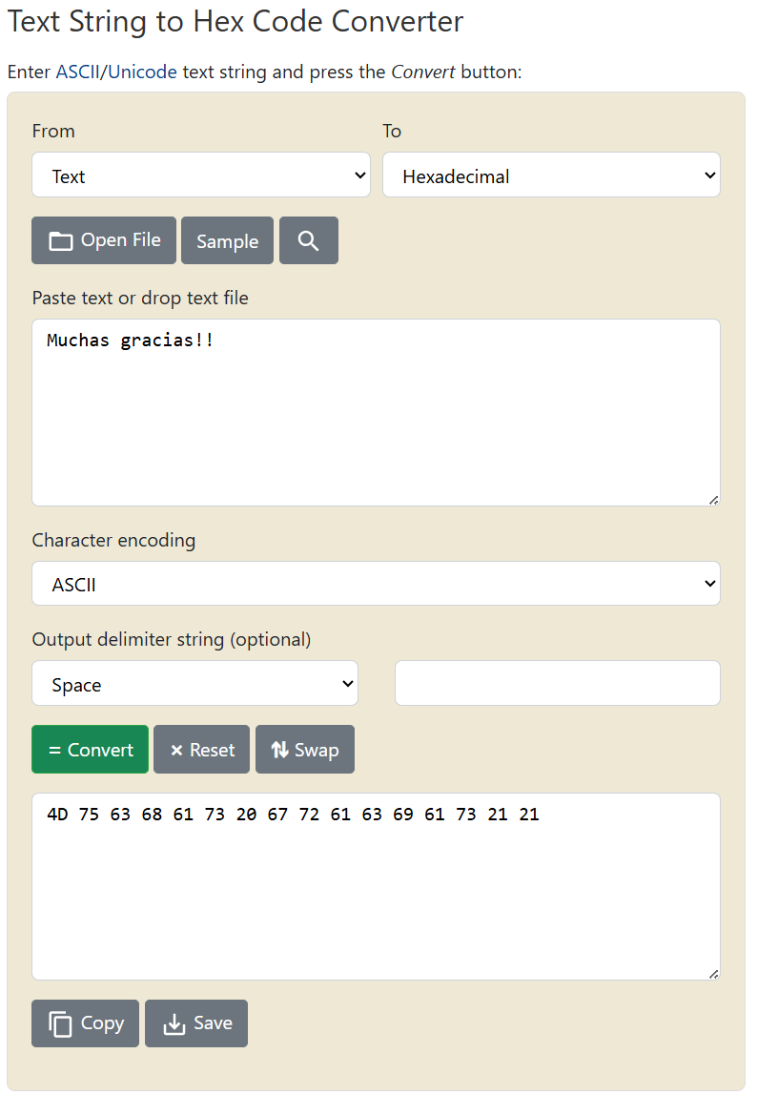
4D 75 63 68 61 73 20 67 72 61 63 69 61 73 21 21
Muchas gracias!!
@emimontesdocaa
Global AI Bootcamp 2025: IA para el beneficio de la sociedad
@emimontesdocaa

Slide 21
Global AI Bootcamp 2025: IA para el beneficio de la sociedad
@emimontesdocaa

